Slide 1
목표:
직원들 각각에 대해, 그들이 참여한 프로젝트에 대해 직원 스스로 평가한 기여도와 그 프로젝트에 참여한 다른 직원들에 의한 평가 사이의 불일치성 측정
방법론:
A. 직원의 참여한 프로젝트에 대해 직원 스스로 평가한 참여도 측정
=> HR_pace_YYYY.xlsx file 이용
B. 직원의 참여한 프로젝트에 대한 다른 직원들에 의한 평가 측정
=> HR_DACT일일활동기록_YYYY.xlsx file data 를 바탕으로, 그래프 이론 적용
C. A, B에서 구해진 정보를 바탕으로 불일치성을 측정한다.

Slide 2
A. 직원의 참여한 프로젝트에 대해 직원 스스로 평가한 참여도 측정
HR_pace_YYYY.xlsx file 이용 위 파일의 ”pact_rate” 필드를 이용하여, 프로젝트에 참여한 직원들간의 참여도를 기반으로한 순서를 만들어 낸다.
ex) 참여도 랭킹: 직원 A> 직원 C > 직원 D > 직원 F > 직원 B
B. 직원의 참여한 프로젝트에 대한 다른 직원들에 의한 평가 측정
그래프 이론 이용( HR_DACT일일활동기록_YYYY.xlsx file data 사용).
1) 프로젝트에 참여한 직원들 사이에 주고받은 별 데이터를 이용하여 각 프로젝트마 다 참가한 직원들 간의 네트워크를 만든다.
2) 만들어진 네트워크에서 다양한 Centrality(중심도) Measures 를 이용하여, 직원들 간의 중심도를 기반으로 한 순서를 만들어 낸다.
ex) 중심도 랭킹: 직원 B> 직원 C > 직원 A > 직원 D > 직원 F

Slide 3
C. A, B에서 구해진 정보를 바탕으로 불일치성을 측정한다.
ex)
1. 2 3 4 5
중심도 랭킹: 직원 B> 직원 C > 직원 A > 직원 D > 직원 F
참여도 랭킹: 직원 A> 직원 C > 직원 D > 직원 F > 직원 B
불일치성 = (참여도 랭킹 - 중심도 랭킹)/4
직원 A: (1-3)/(5-1) = 2/4 = -0.5
직원 B: (5-1)/(5-1) = -4/4 = +1
직원 C: (2-2)/(5-1) = 0/4 = 0
직원 D: (3-4)/(5-1) = 1/4 = -0.25
직원 F: (4-5)/(5-1) = 1/4 = -0.25

Slide 4
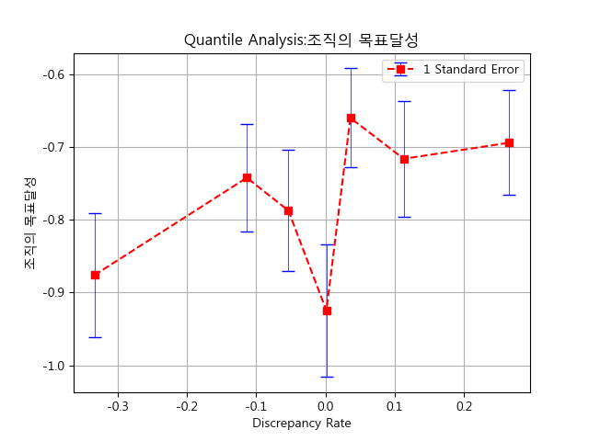
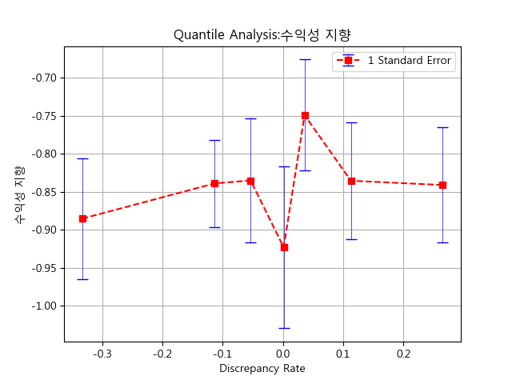
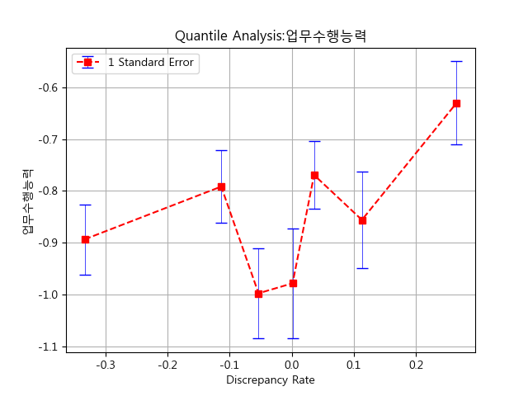
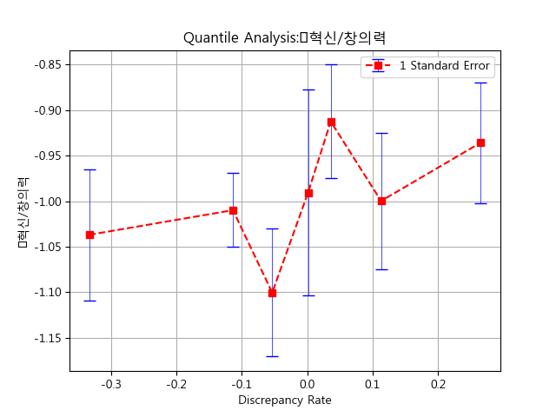
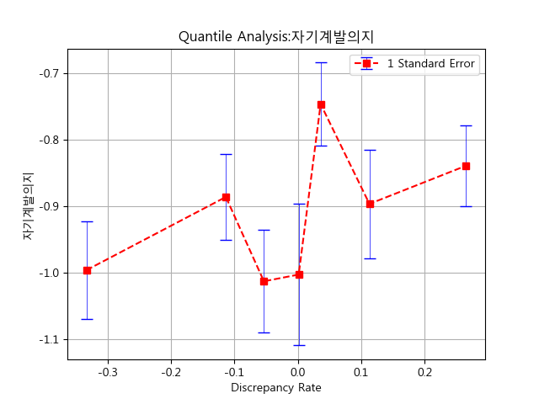
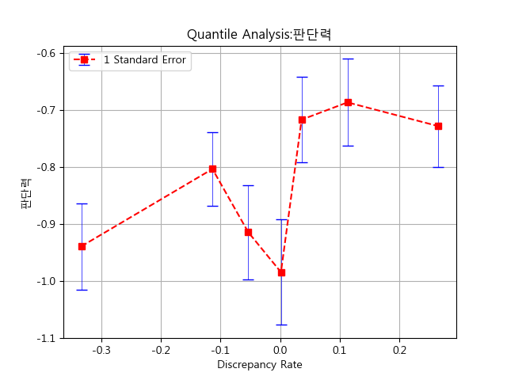
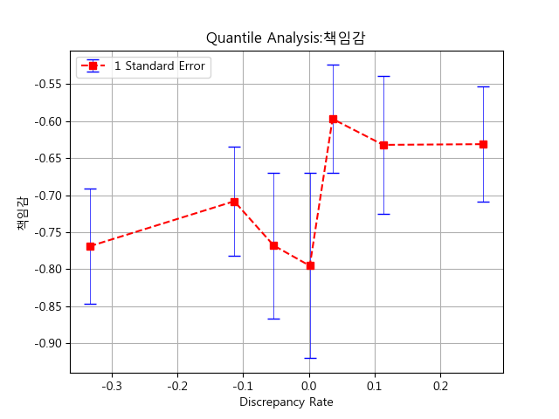
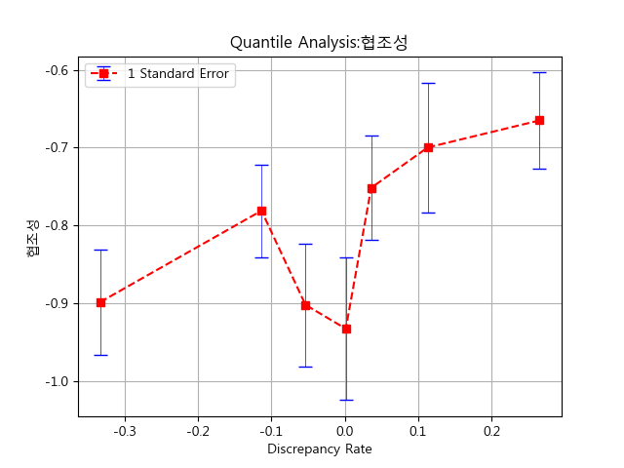
Statistics | Value
Correlation | 15%
(P-value) | 9%
2 sample t-test (P-value) | 12%
Statistics | Value
Correlation | 4%
(P-value) | 62%
2 sample t-test (P-value) | 70%
Statistics | Value
Correlation | 17%
(P-value) | 4%
2 sample t-test (P-value) | 2%
Statistics | Value
Correlation | 13%
(P-value) | 11%
2 sample t-test (P-value) | 32%
Statistics | Value
Correlation | 16%
(P-value) | 6%
2 sample t-test (P-value) | 12%
Statistics | Value
Correlation | 21%
(P-value) | 1%
2 sample t-test (P-value) | 5%
Statistics | Value
Correlation | 13%
(P-value) | 11%
2 sample t-test (P-value) | 23%
Statistics | Value
Correlation | 21%
(P-value) | 1%
2 sample t-test (P-value) | 1%

Slide 5
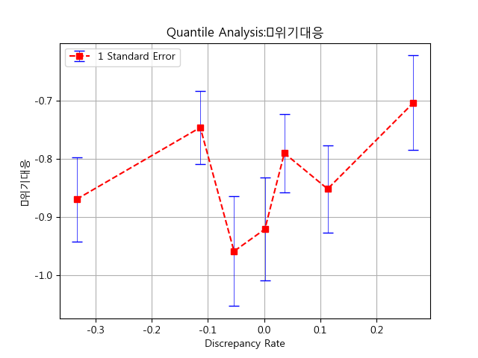
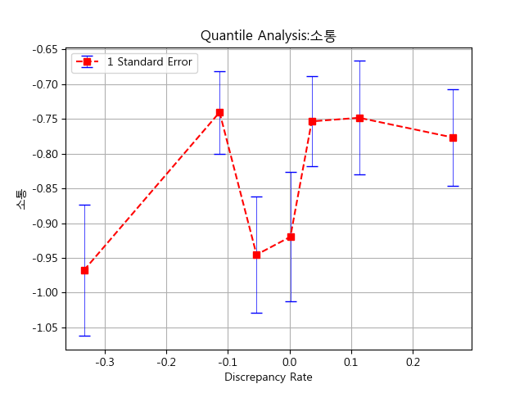
Statistics | Value
Correlation | 12%
(P-value) | 15%
2 sample t-test (P-value) | 11%
Statistics | Value
Correlation | 8%
(P-value) | 31%
2 sample t-test (P-value) | 14%

Slide 6
Statistics | Value
Correlation | 17%
(P-value) | 4%
2 sample t-test (P-value) | 2%
Statistics | Value
Correlation | 21%
(P-value) | 1%
2 sample t-test (P-value) | 5%
Statistics | Value
Correlation | 21%
(P-value) | 1%
2 sample t-test (P-value) | 1%

Slide 7
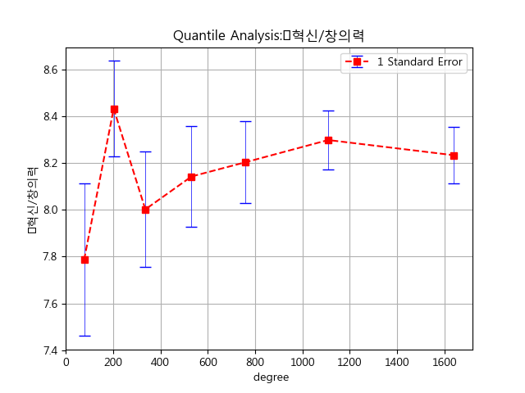
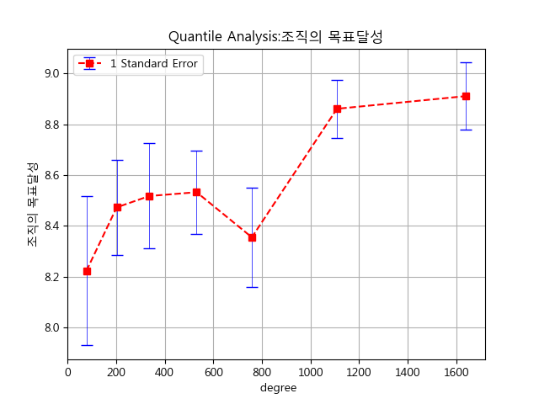
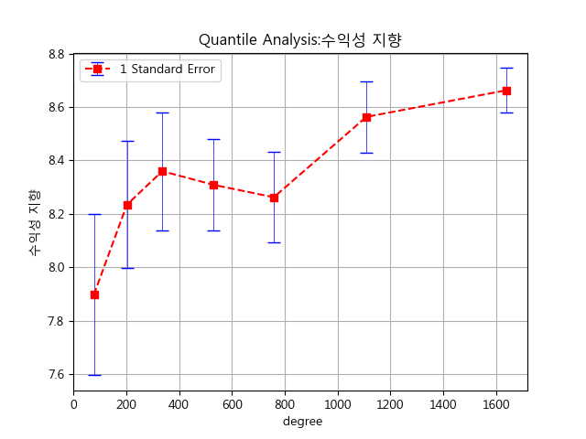
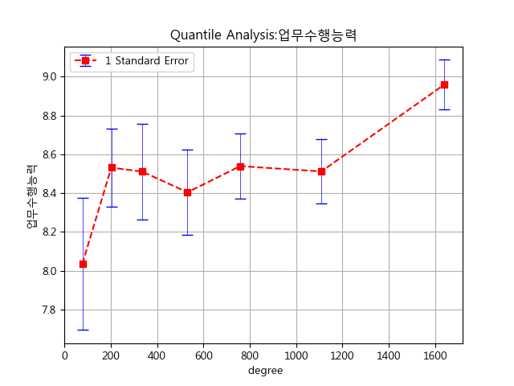
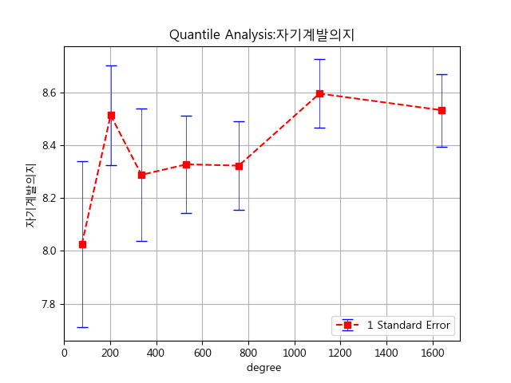
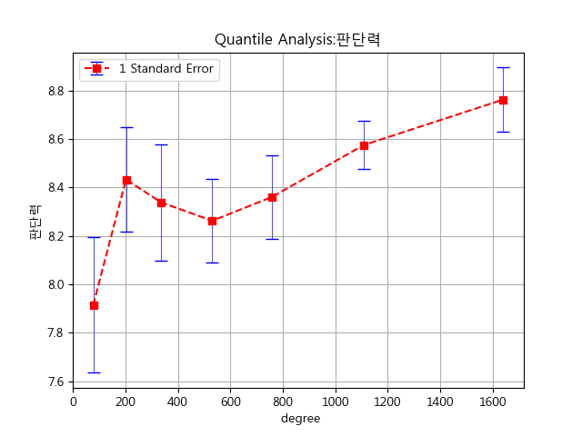
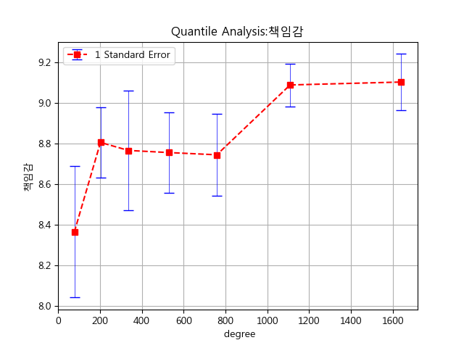
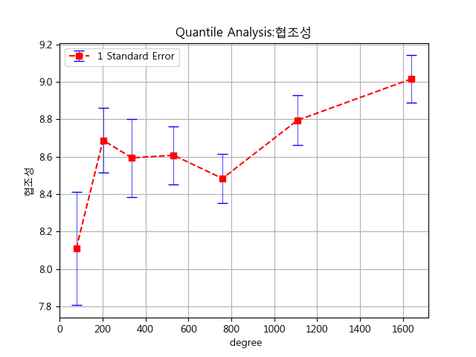
Statistics | Value
Correlation | 20%
(P-value) | 1%
2 sample t-test (P-value) | 8%
Statistics | Value
Correlation | 16%
(P-value) | 4%
2 sample t-test (P-value) | 8%
Statistics | Value
Correlation | 14%
(P-value) | 8%
2 sample t-test (P-value) | 3%
Statistics | Value
Correlation | 3%
(P-value) | 70%
2 sample t-test (P-value) | 70%
Statistics | Value
Correlation | 10%
(P-value) | 25%
2 sample t-test (P-value) | 38%
Statistics | Value
Correlation | 20%
(P-value) | 1%
2 sample t-test (P-value) | 3%
Statistics | Value
Correlation | 17%
(P-value) | 3%
2 sample t-test (P-value) | 17%
Statistics | Value
Correlation | 21%
(P-value) | 1%
2 sample t-test (P-value) | 5%

Slide 8
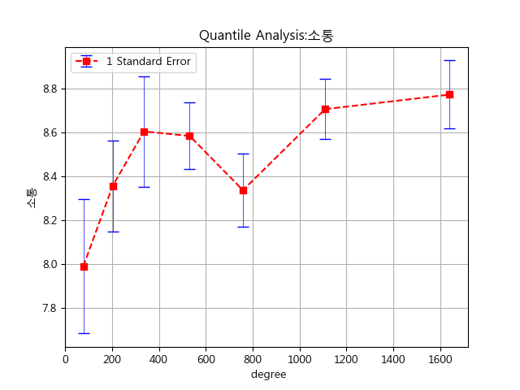
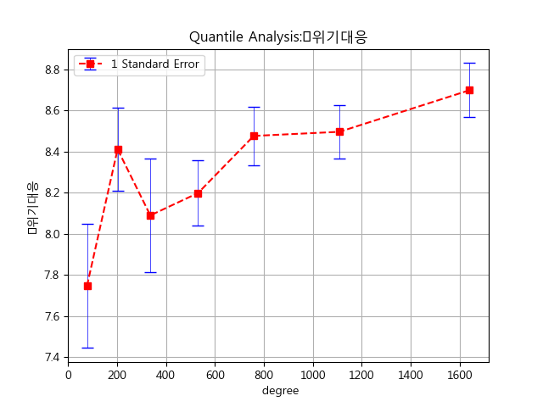
Statistics | Value
Correlation | 20%
(P-value) | 1%
2 sample t-test (P-value) | 40%
Statistics | Value
Correlation | 20%
(P-value) | 1%
2 sample t-test (P-value) | 2%

Slide 9
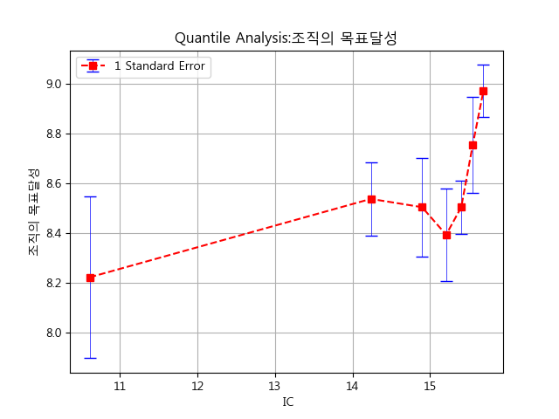
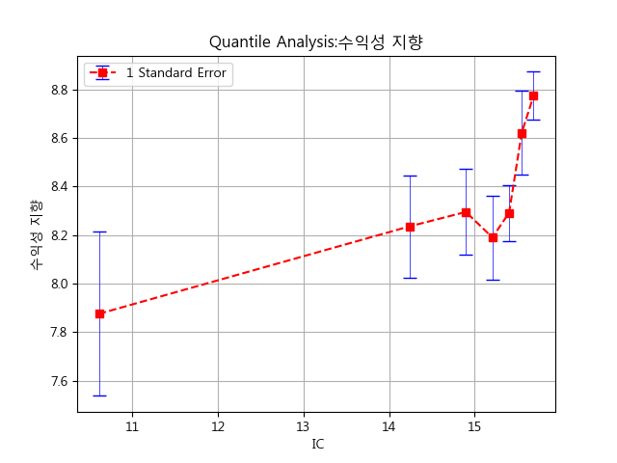
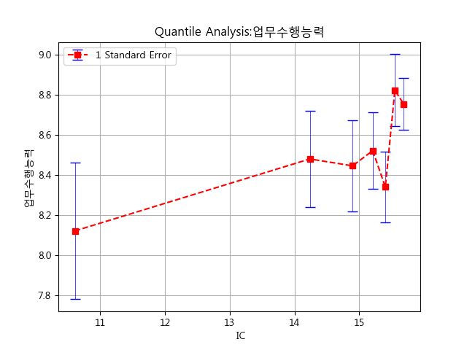
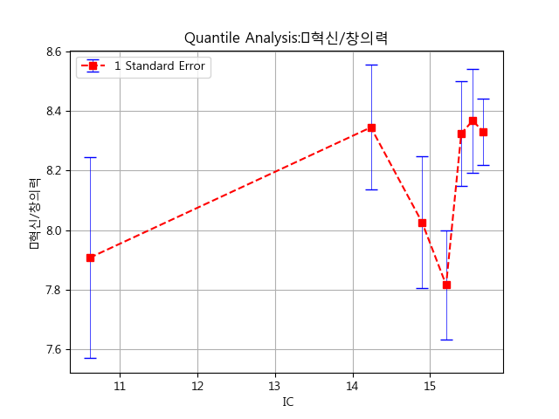
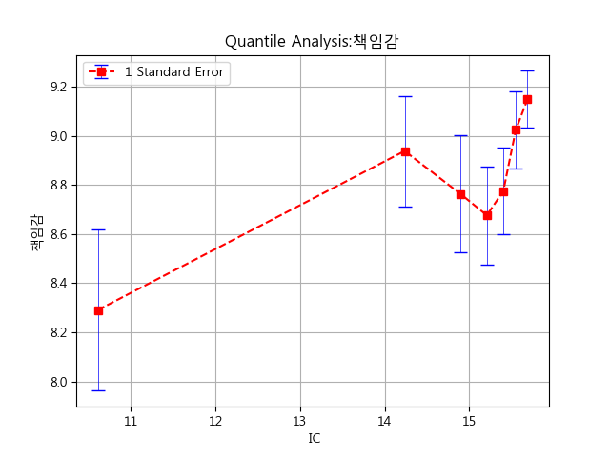
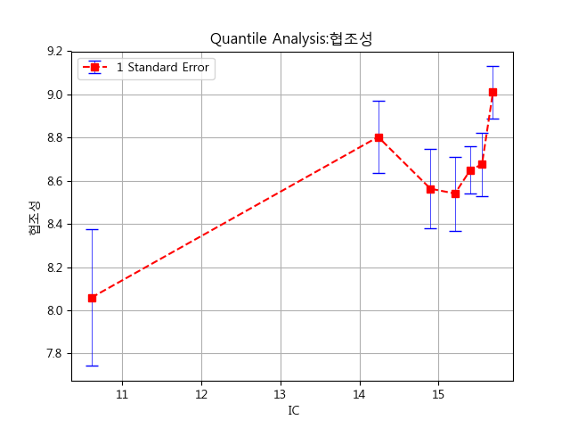
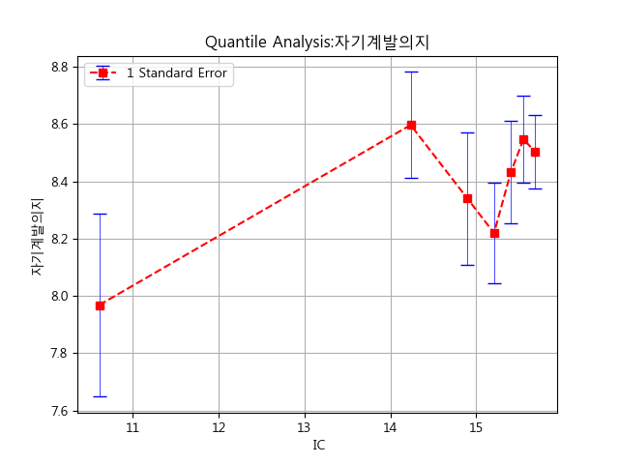
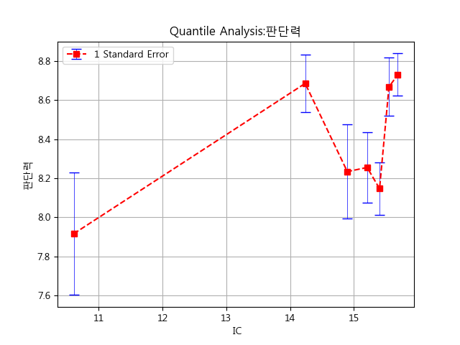
Statistics | Value
Correlation | 18%
(P-value) | 2%
2 sample t-test (P-value) | 1%
Statistics | Value
Correlation | 20%
(P-value) | 1%
2 sample t-test (P-value) | 1%
Statistics | Value
Correlation | 10%
(P-value) | 20%
2 sample t-test (P-value) | 33%
Statistics | Value
Correlation | 5%
(P-value) | 54%
2 sample t-test (P-value) | 2%
Statistics | Value
Correlation | 4%
(P-value) | 60%
2 sample t-test (P-value) | 21%
Statistics | Value
Correlation | 13%
(P-value) | 10%
2 sample t-test (P-value) | 3%
Statistics | Value
Correlation | 13%
(P-value) | 9%
2 sample t-test (P-value) | 5%
Statistics | Value
Correlation | 16%
(P-value) | 4%
2 sample t-test (P-value) | 3%

Slide 10
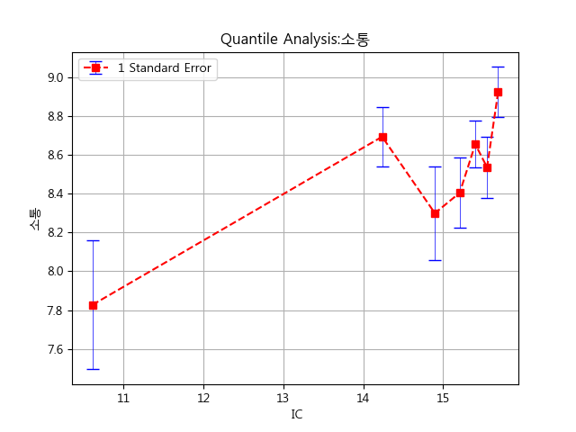
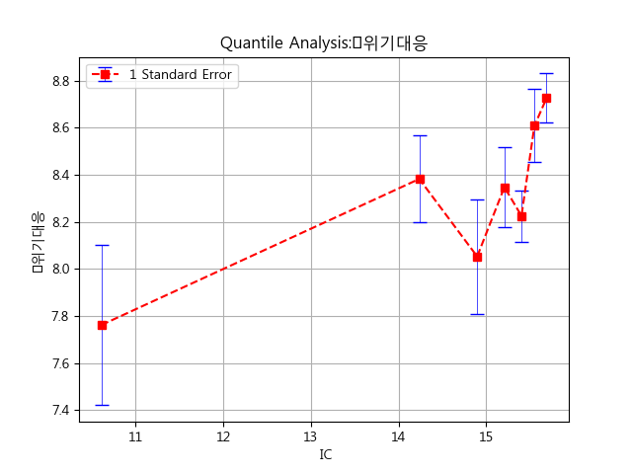
Statistics | Value
Correlation | 18%
(P-value) | 2%
2 sample t-test (P-value) | 2%
Statistics | Value
Correlation | 18%
(P-value) | 2%
2 sample t-test (P-value) | 7%

Slide 11
신용 등급 자료
등급 | 설명
CB등급 | 금융권의 대출/연체/신용거래정보 등을 평가하여 전체적인 신용상태를 1~10등급으로 평가
SP등급 | 대부업, 저축은행업권을 이용하는 Sub Prime고객을 변별하기 위하여 1~10등급으로 평가
PI등급 | 개인회생, 파산/면책, 신용회복 등 도산가능성을 1~10등급으로 평가
CP등급 | 여신, 카드 등의 거래패턴을 평가하여 1~5등급으로 평가
DEP등급 | 보유대출의 채무수준 리스크를 평가하여 0~15등급으로 평가
ML등급 | 신용정보 외에 소득, 상환여력 등 비금융정보를 포함하여 1~10등급으로 평가

Slide 12
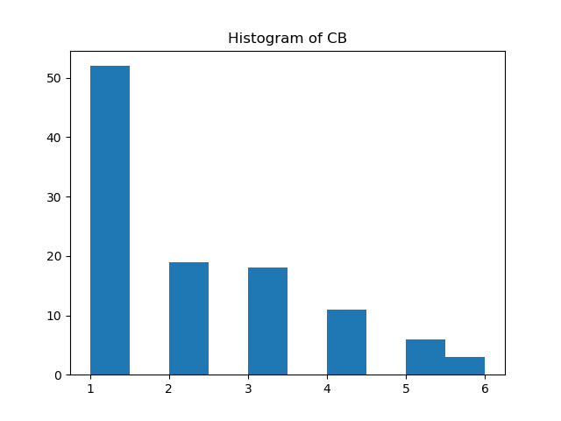
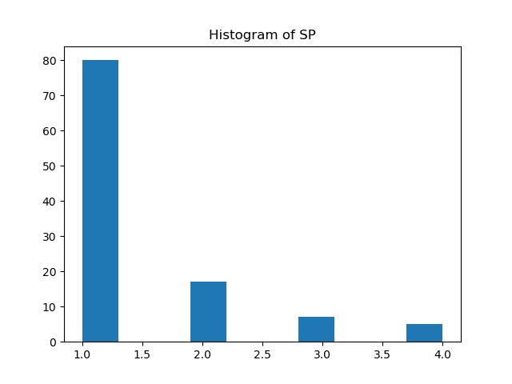
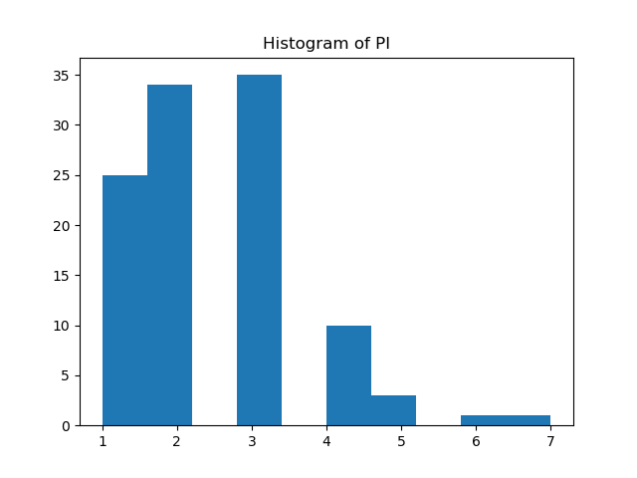
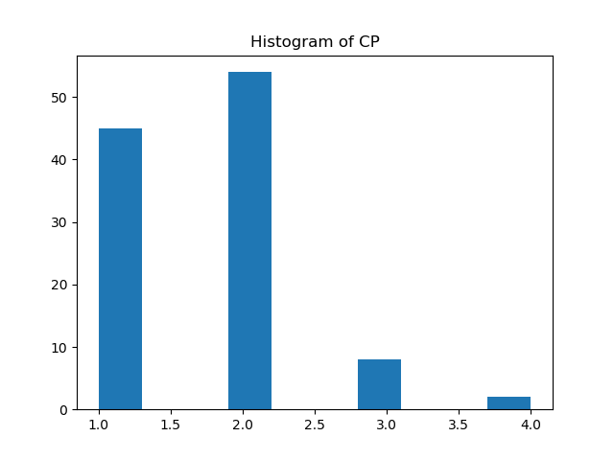
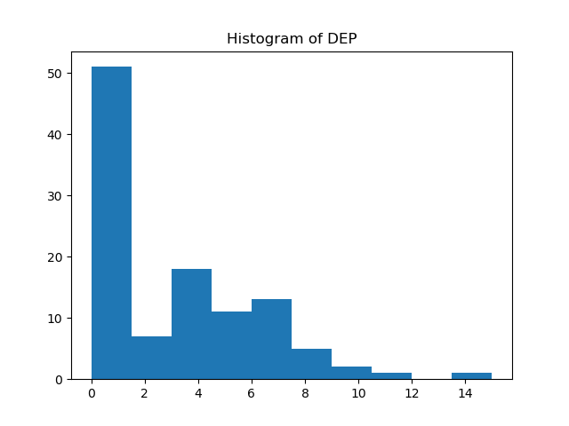
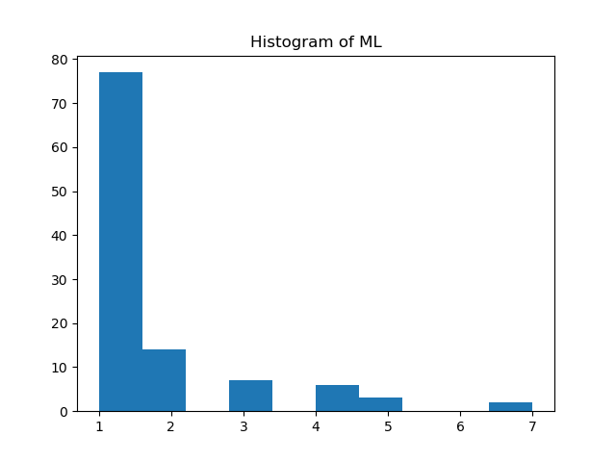
신용 등급 자료

Slide 13
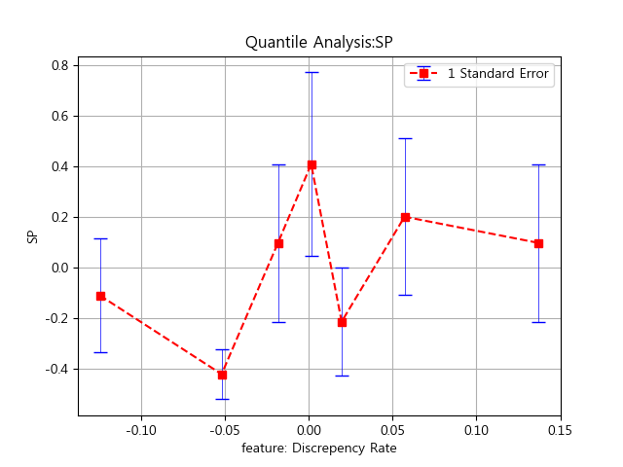
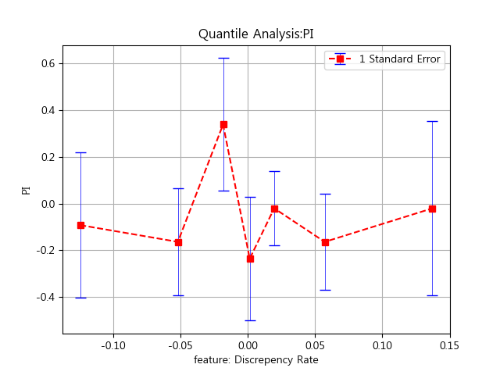
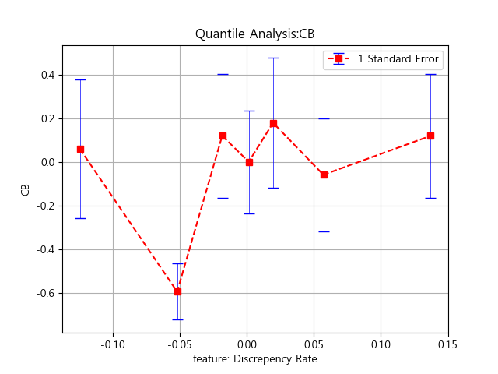
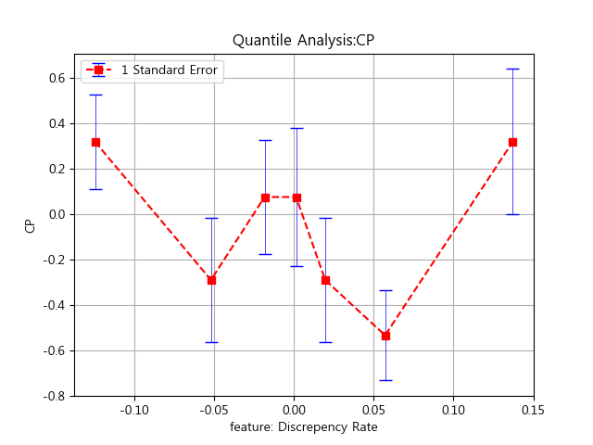
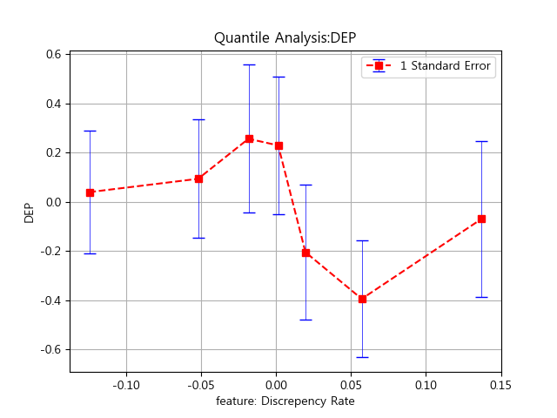
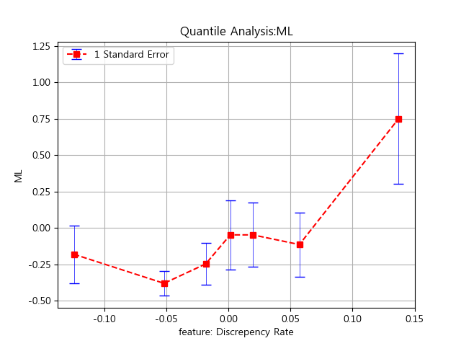
Quantile Analysis: Discrepancy measure

Slide 14
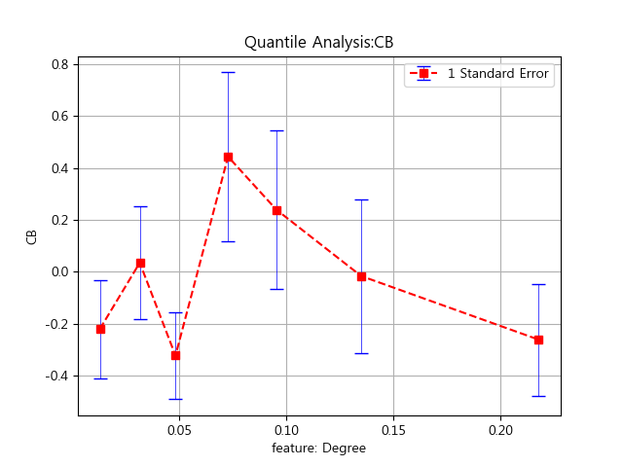
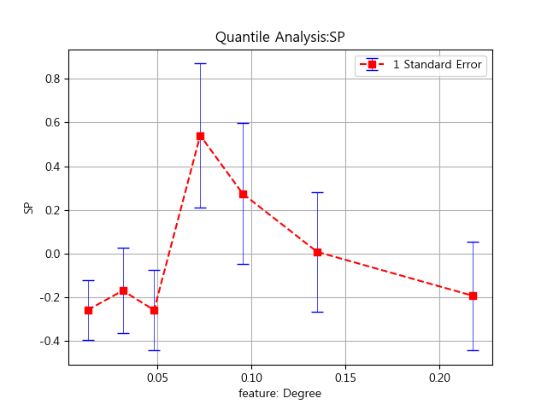
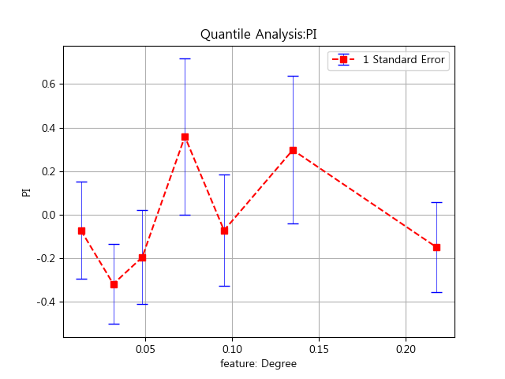
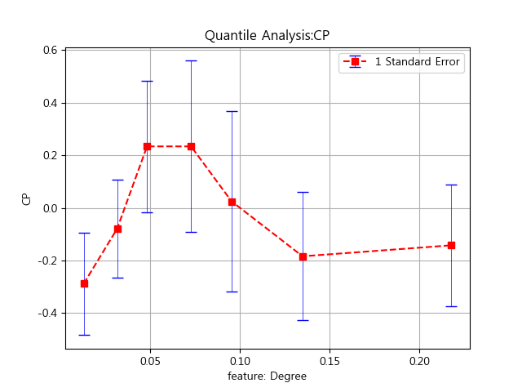
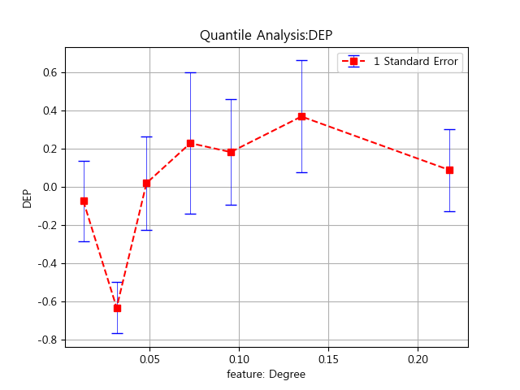
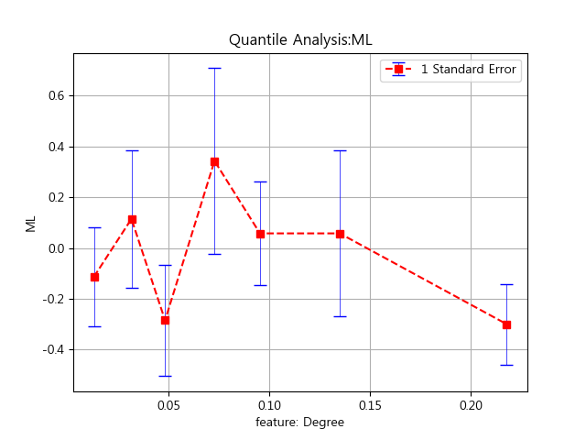
Quantile Analysis: Degree Measure

Slide 15
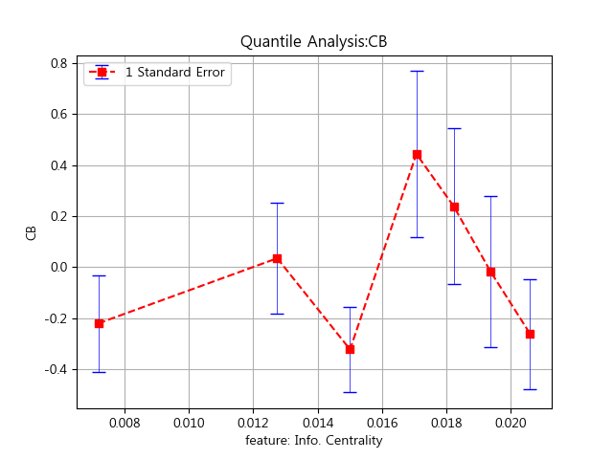
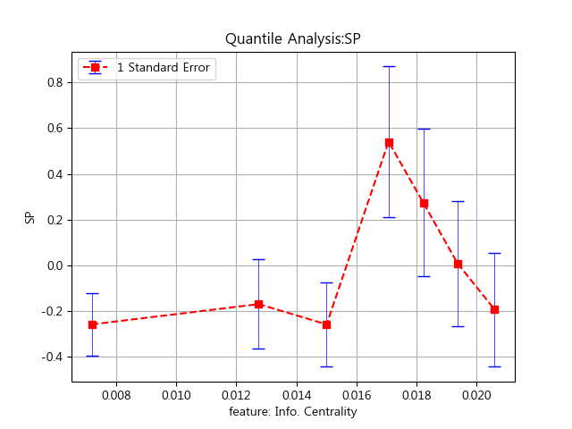




Quantile Analysis: Info. Centrality Measure

Slide 16
A. Learning Model: Random Forest
1. Quantile Analysis 로 부터 Features 와 Response variable (신용등급) 간에 “단조성”이
보이지 않음. 2. 따라서 선형모형 (Linear Model) 을 Learning Model 로 선택해서는 안된다.
3. 따라서 비 선형모형 ( Non-Linear Model) 중 하나인 Random Forest 를 Learning
Model 로 사용
B. Model Design:
Feature Variables (X): 5 개
=> 'discrepancy_rate', 'degree_centrality', 'info_centrality', 'between_centrality', 'age'
2. Response Variables (Y): 각 신용 등급
3. 총 샘플 숫자: 77 4. Training Sample: 57 (Random Sample)
5. Test Sample: 20 (Random Sample)

Slide 17
C. Model Evaluation
1. Test set 의 20명에 대한 Learning model의 예측치 (Predicted 신용등급)를 바탕으로, 신용등급 하위 5명 (25%) 를 선택한다. 2. Test set 의 20명에 대한 실제 신용등급을 바탕으로, 마찬가지로 신용등급 하위 5명 (25%) 를 선택한다. 3. 위 1, 2에서 선택된 5명중 양쪽 모두에 속하는 사람의 비율 (The same Rate) 을 구한다. Ex)
 | 예측신용등급 기반 | 실제 신용등급 기반
하위 5명 | A, H, J, M, N | B, H, L, T, N
비율: 2/5 = 20%
4. 1,2,3 의 과정을 1000번 반복하여, 각 신용등급별 예측 정확도를 구한다.

Slide 18
D. Experimental Result
신용등급 | The same Rate | Standard Error
CB | 55% | 0.5%
CP | 31% | 0.5%
DEP | 28% | 0.5%
ML | 29% | 0.5%
PI | 19% | 0.5%
SP | 42% | 0.5%
F. Implication
=> 모형이 아무런 예측력이 없을 경우에 “The same rate” 은 25%가 나오게 된다. 따라서 위 결과는 CB, SP 를 예측하는 데에 있어서 우리 모형이 상당한 예측력을 보여준다..

